Slide 1
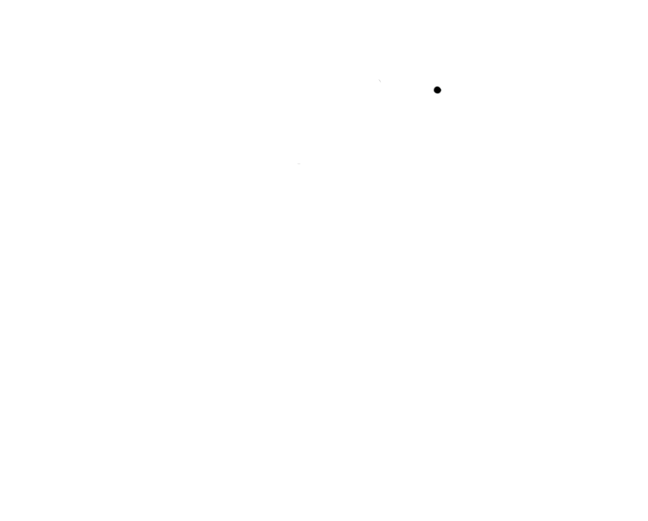
인공지능을 활용한 영상처리
1일차
2023-02
(주) 유인원테크
2023 경기대 빅데이터 캠프

Slide 2
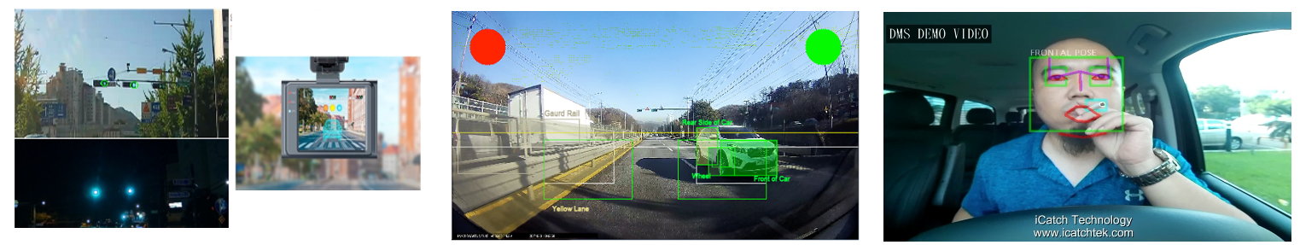
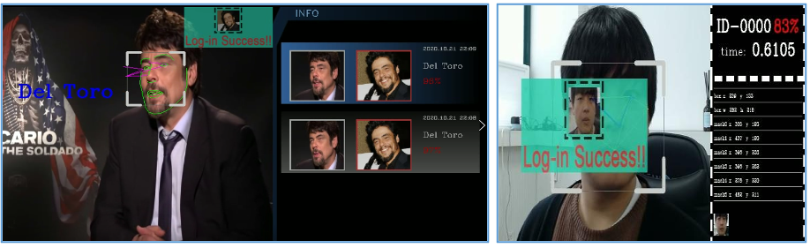
발표자 소개
자율주행 관련 솔루션 개발 (ADAS)
영상인식 솔루션 개발 (안면인증)

Slide 3
진행 순서 (목차)
딥러닝 영상처리의 동향
구글 코랩 소개
이미지 구조 설명
영상인식 기술의 신경망 적용
신경망 이미지 분류 실습
합성곱 신경망(CNN)

Slide 4
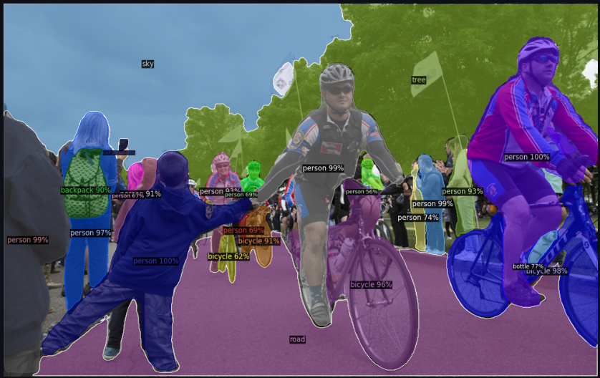
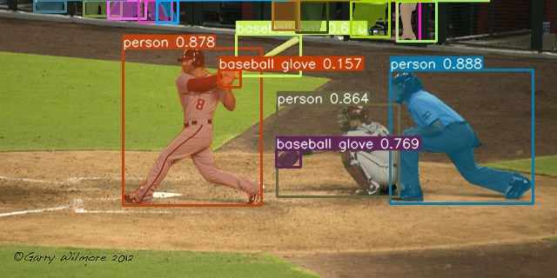
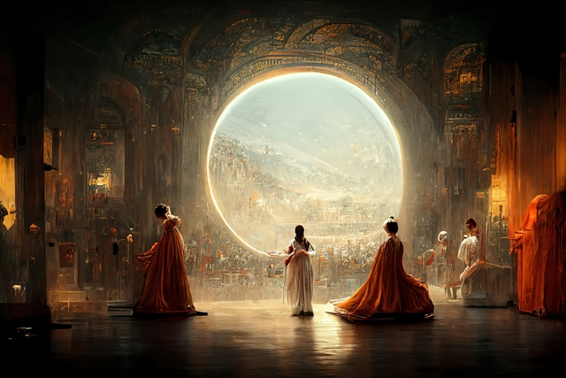
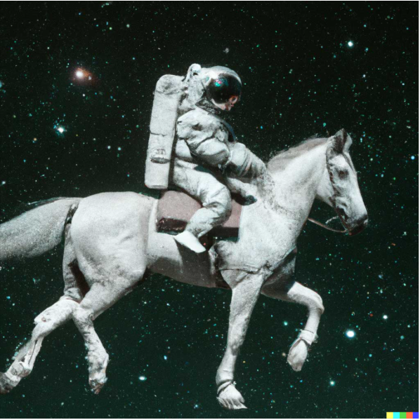
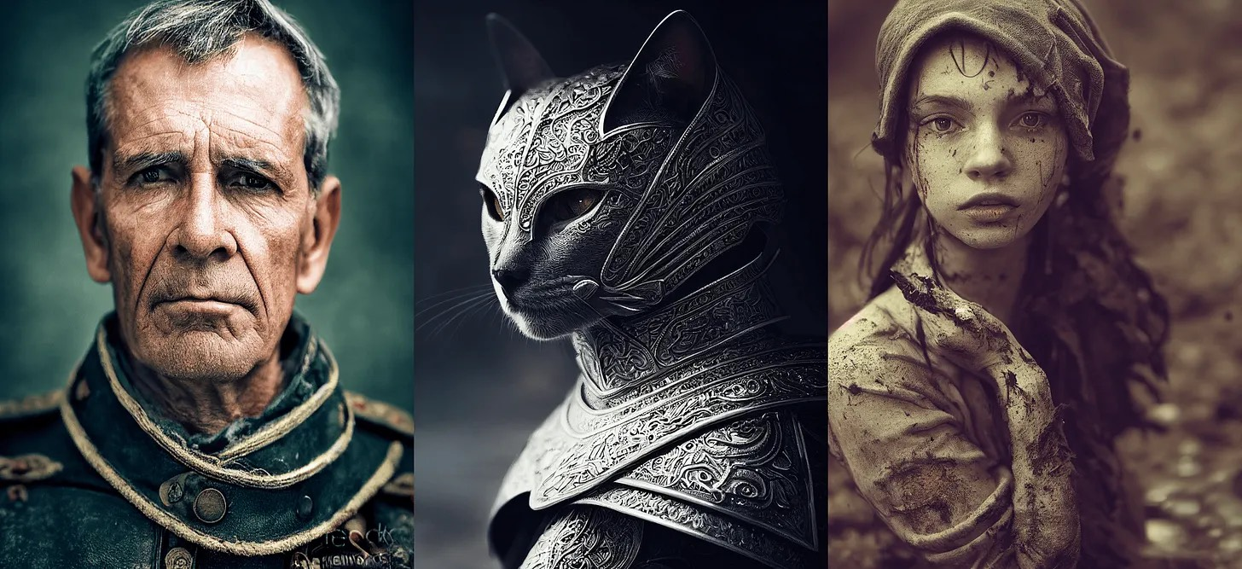
1. 딥러닝 영상처리의 동향
객체인식
자료: detectron2 / yolov7
이미지 생성
자료: Midjourney / DALL∙E 2 / NovelAI

Slide 5
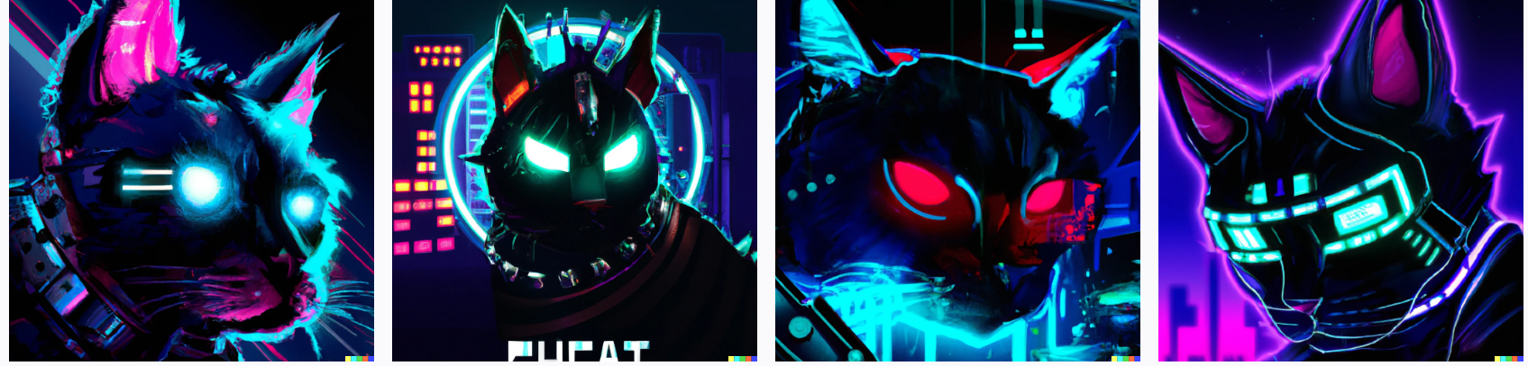
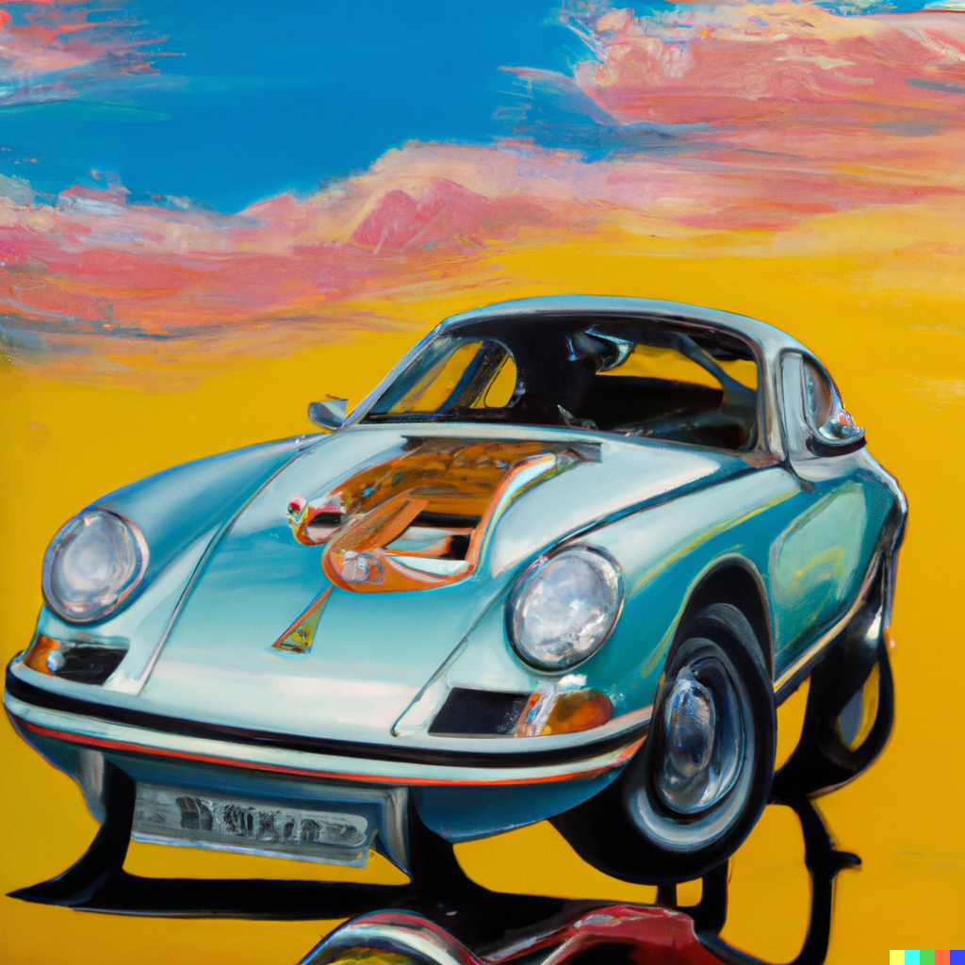
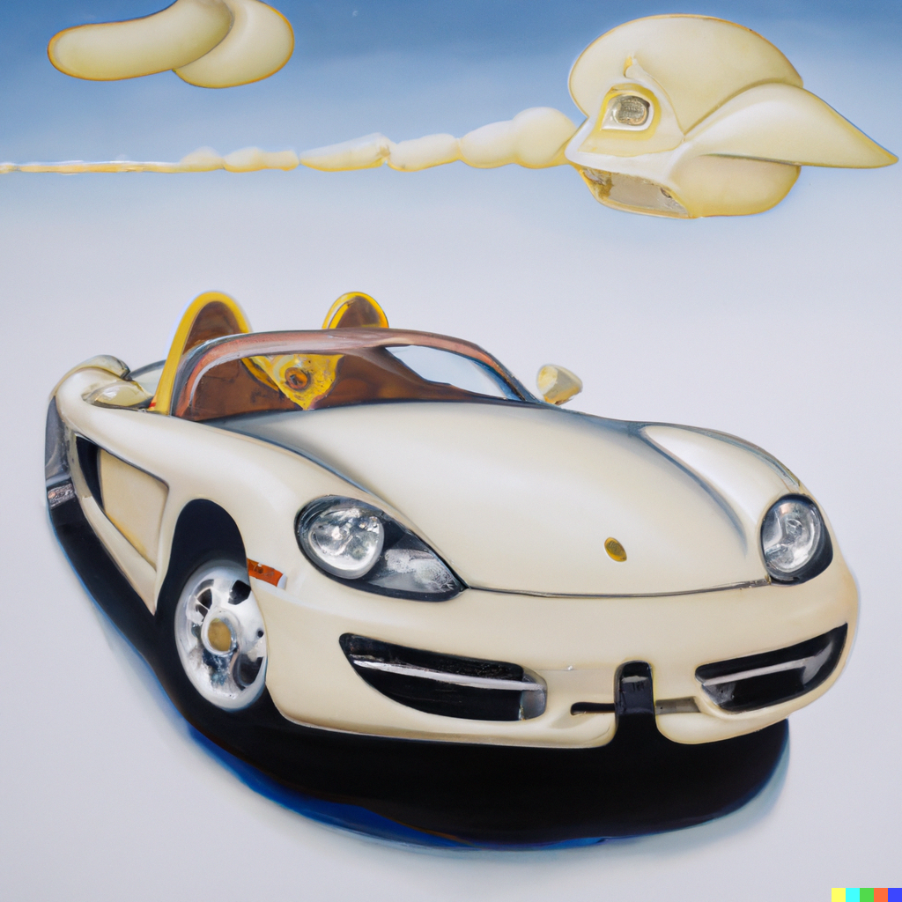
1. 딥러닝 영상처리의 동향
* DALL-E2
OpenAI에서 발표한 AI 이미지 생성 모델
위 사진은 ‘cat Cyberpunk 2077’, ‘van gogh ferrari’ text to image 방식
GPT와 같은 언어 모델 기반
저작권 문제 등 발생

Slide 6
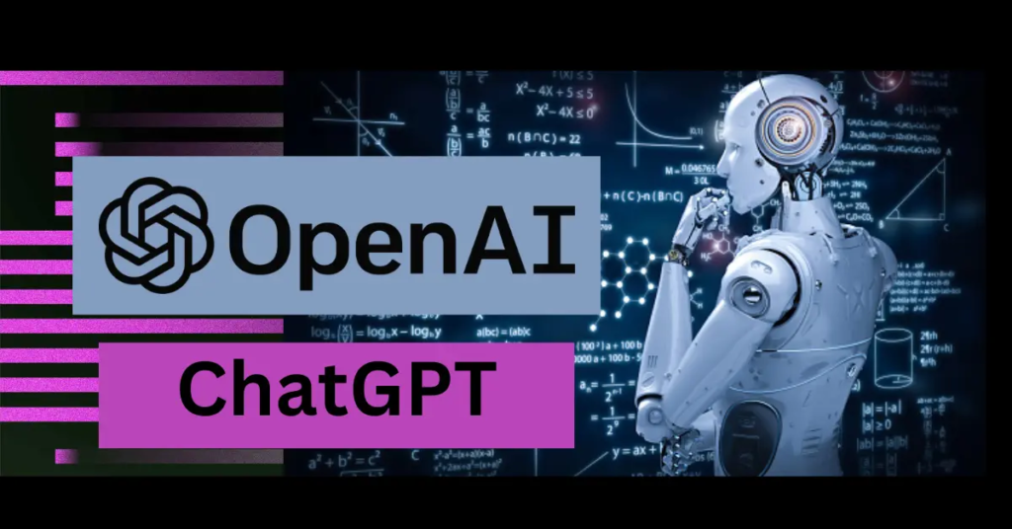
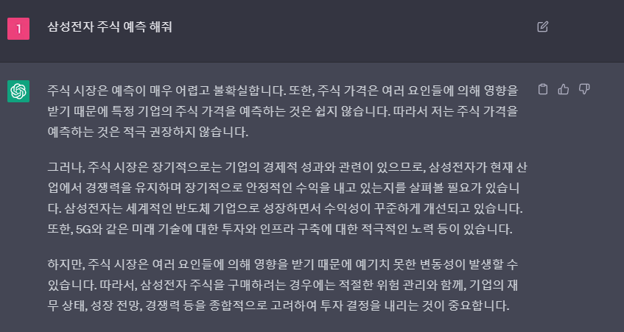
번외. ChatGPT
OpenAI에서 개발한 대화형 인공지능 언어 모델
이전 대화 내용과 상황을 파악하여 적절한 대답을 생성
대화 데이터셋을 학습하고, 이를 바탕으로 대화에 적합한
단어와 문장 구조를 예측
온라인 상담, 고객 지원, 대화형 AI, 문서 요약, 번역 등

Slide 7
2. 구글 코랩(Google Colab )
구글 코랩(Google Colaboratory)은 구글에서 제공하는 클라우드 기반 머신 러닝/딥 러닝 개발 환경
코랩은 무료로 제공되며, 웹 브라우저만 있으면 어디서든지 접근이 가능
주피터 노트북(Jupyter Notebook)과 유사한 인터페이스를 제공
텐서플로(TensorFlow), 케라스(Keras), 파이토치(PyTorch) 등 딥러닝 프레임워크 지원
별다른 개발 환경 세팅 필요 없음

Slide 8
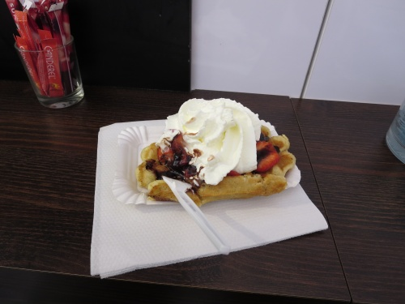
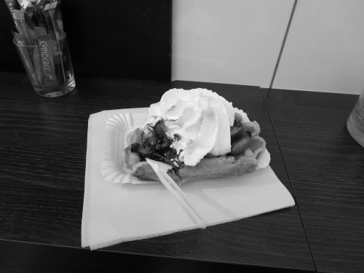
3. 이미지 구조 설명
가로(pixel)
가로(pixel)
RGB 3채널
세로(pixel)
gray 1채널
세로(pixel)
(3, 773, 580)
(1, 773, 580)

Slide 9
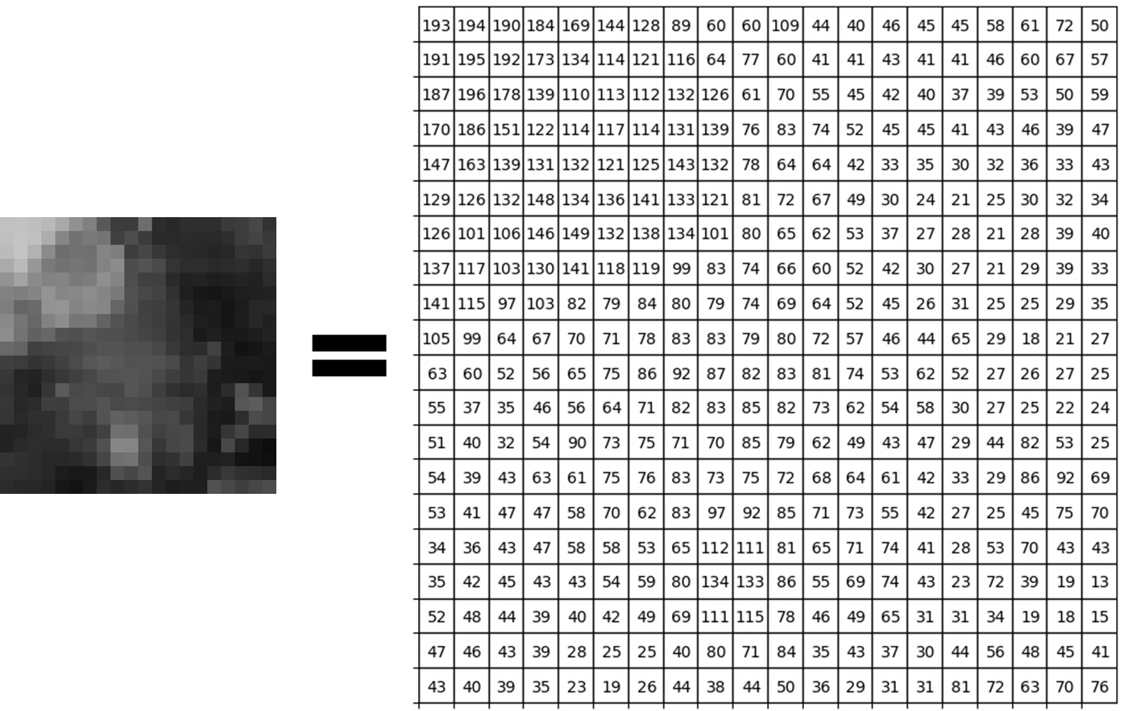
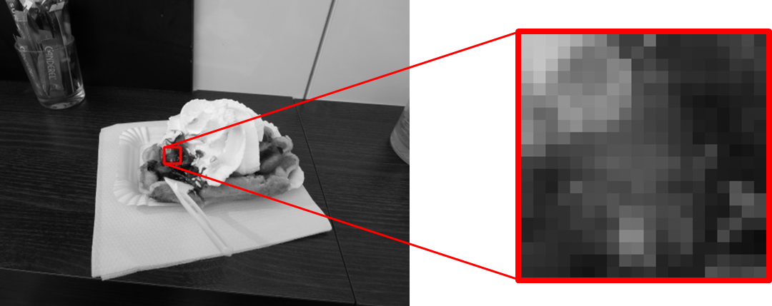
3. 이미지 구조 설명
RGB, Gray 이미지 픽셀 값은 0~255 사이
Python 등 프로그래밍 언어로 이미지 파일 load하면 배열 형식
RGB 3차원, Gray 2차원 배열

Slide 10
3. 이미지 구조 설명
RGB 컬러 이미지는 한 픽셀을 Red, Green, Blue 3가지 값으로 표현

Slide 11
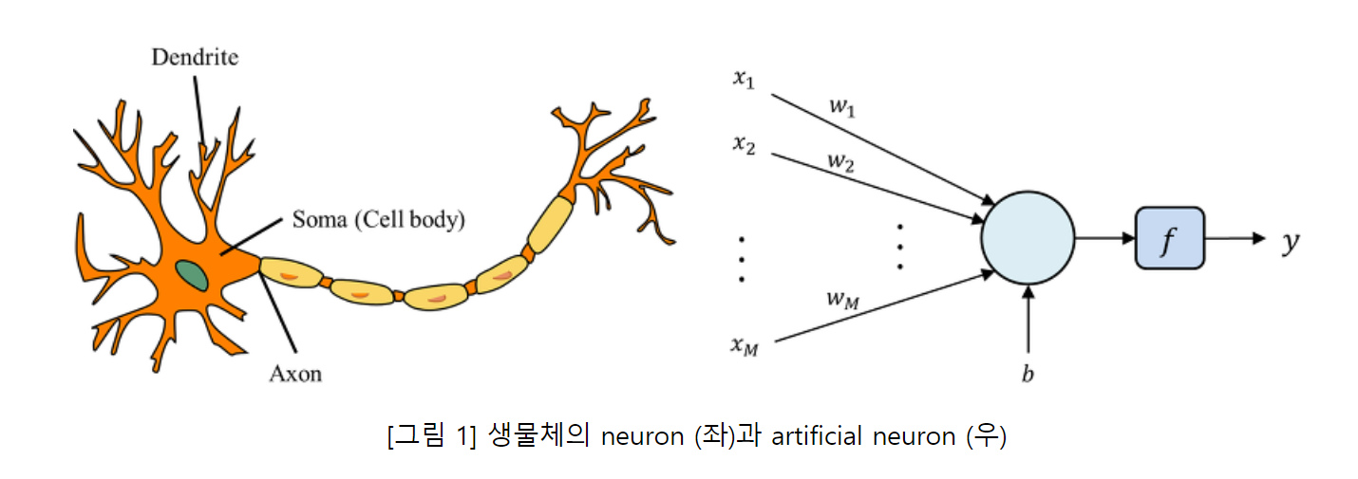
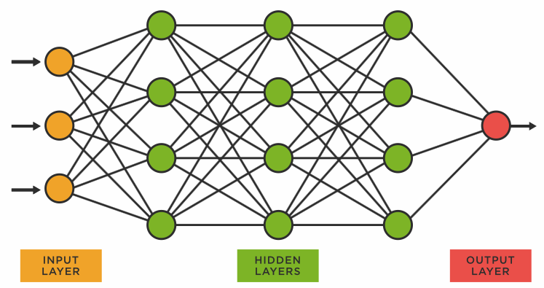
4. 영상인식 기술의 신경망 적용
신경망
- 신경망(neural network)은 생물학적 뉴런의 작동 방식에서 영감을 받은 컴퓨터 알고리즘
여러 개의 뉴런과 연결된 가중치와 편향(bias)을 학습하며, 입력값에 대한 출력값을 예측
입력층(input layer), 은닉층(hidden layer), 출력층(output layer)으로 구성

Slide 12
4. 영상인식 기술의 신경망 적용 (주요 변수)
네트워크 구조
- 입력층 : 입력 데이터를 받아들이는 층으로, 일반적으로 신경망의 첫 번째 층
- 은닉층 : 입력층과 출력층 사이에 있는 중간 층으로, 신경망의 복잡도를 증가시키는 역할
- 출력층 : 네트워크를 통해 구하고자 하는 값, (선형적인 값, 확률 벡터 등 )
손실 함수 (Loss function)
- AI 모델의 예측과 실제 정답의 차이를 구하는 함수로, 손실 함수 값을 최소화 하는 방향으로 학습 진행
- 대표적으로 평균제곱오차(MSE / Mean Squared Error), 교차 엔트로피 (Cross Entropy) 등 존재

Slide 13
4. 영상인식 기술의 신경망 적용 (주요 변수)
하이퍼 파라미터
batch size : 배치에서 사용될 데이터 수량
epoch : 데이터 반복 학습 횟수
optimizer : 역전파에서 도출된 편미분(기울기) 값을 업데이트할 방식 (SGD, Adam 등)
learning rate : 역전파에서 도출된 편미분(기울기) 값을 업데이트할 정도 (0.01 등)
metric : 네트워크 평가 척도 (Accuracy, IoU 등)

Slide 14
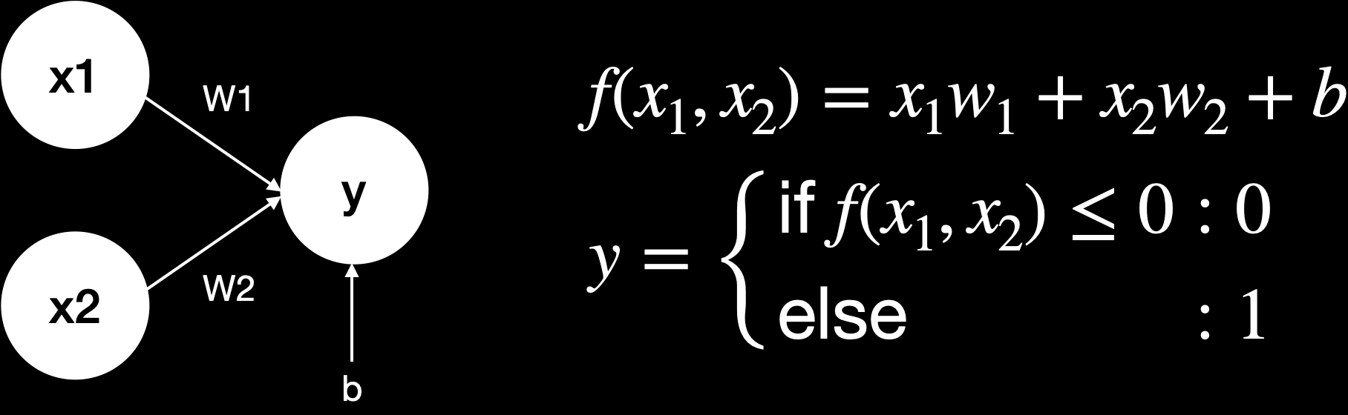
4. 영상인식 기술의 신경망 적용
퍼셉트론
이진 분류(Binary Classification)를 위해 고안된 알고리즘
하나의 입력 벡터를 받아서 가중치 합을 계산한 후, 이를 활성화 함수(Activation Function)에 적용하여 출력 값을 결정

Slide 15

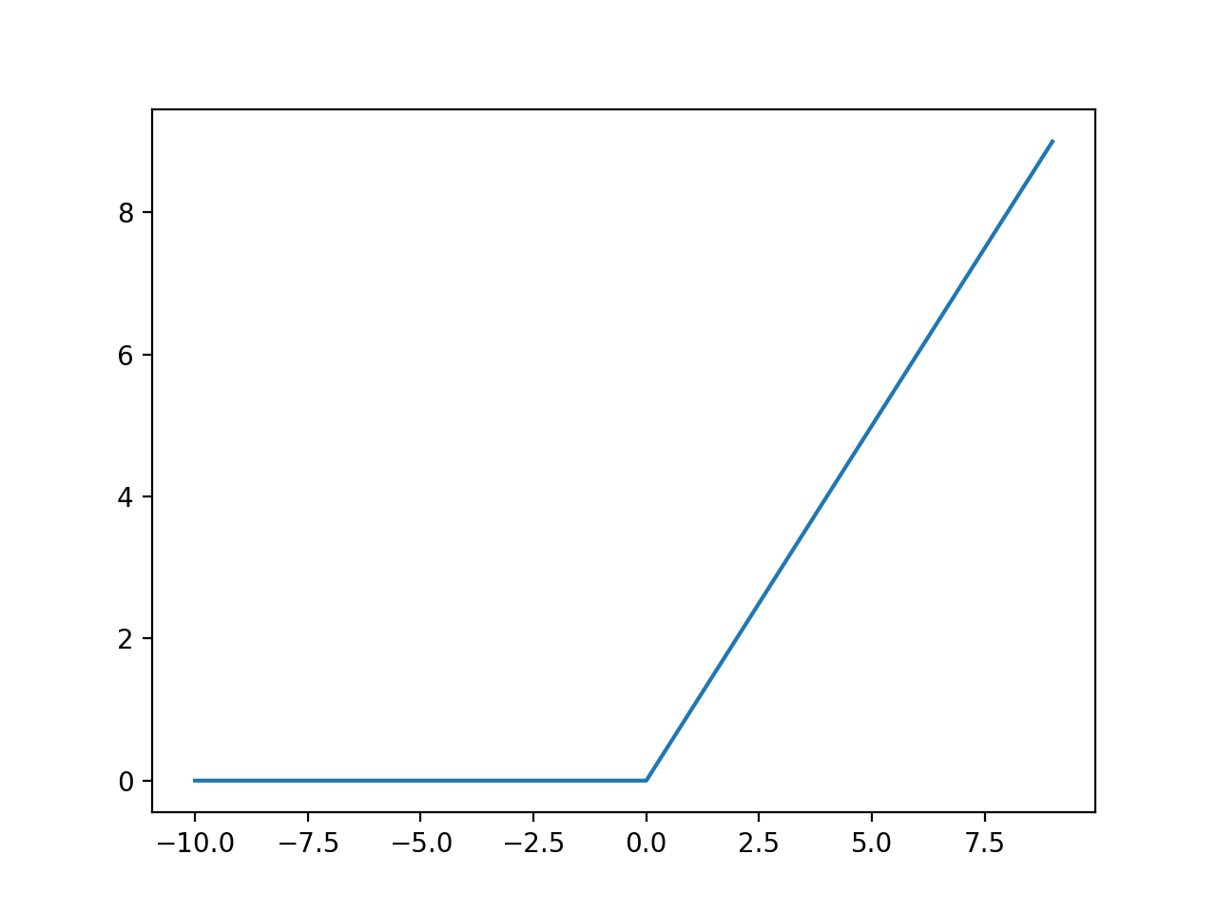
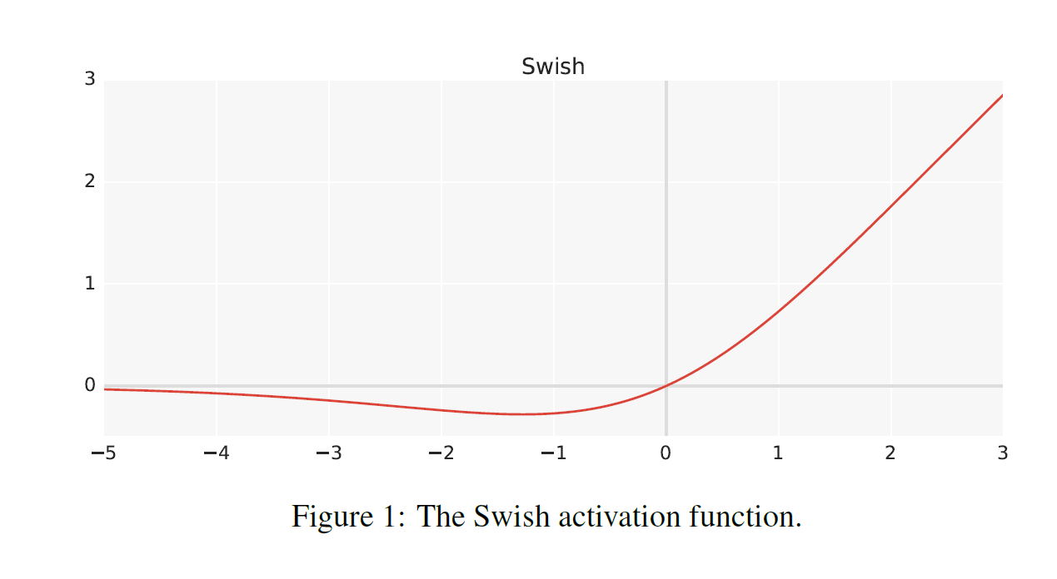
4. 영상인식 기술의 신경망 적용 (활성함수)
신경망
활성함수
x1
뉴런의 역치와 유사
선형 분류기 조합만으로 비선형 문제를 해결할 수 없기 때문에 비선형 활성함수 이용
Sigmoid, Relu, Swish 등
W1
𝛂
h(𝛂)
y
x2
W2
b

Slide 16
4. 영상인식 기술의 신경망 적용 (이진분류)
이진 분류 게이트
OR 게이트
AND 게이트
XOR 게이트
x1 | x2 | truth | w1 | w2 | b | y
0 | 0 | 0 | 0.5 | 0.5 | 0.0 | 0
0 | 1 | 1 |  |  |  | 1
1 | 0 | 1 |  |  |  | 1
1 | 1 | 1 |  |  |  | 1
x1 | x2 | truth | w1 | w2 | b | y
0 | 0 | 0 | 0.5 | 0.5 | -0.9 | 0
0 | 1 | 0 |  |  |  | 0
1 | 0 | 0 |  |  |  | 0
1 | 1 | 1 |  |  |  | 1
x1 | x2 | truth | w1 | w2 | b
0 | 0 | 0 | ? | ? | ?
0 | 1 | 1
1 | 0 | 1
1 | 1 | 0

Slide 17
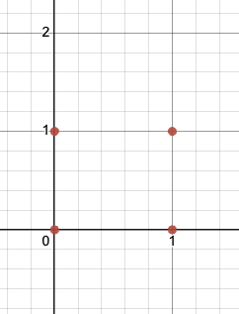
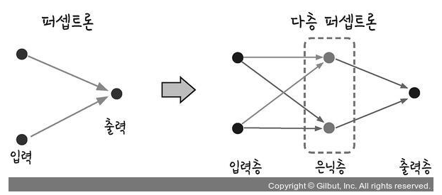
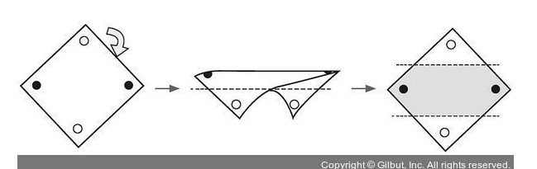
4. 영상인식 기술의 신경망 적용 (다층퍼셉트론)
다층 퍼셉트론의 필요성
AND
XOR
OR
단층 퍼셉트론은 선형적인 문제만 해결할 수 있으며, XOR과 같은 비선형 문제는 해결할 수 없다는 한계가 있음

Slide 18
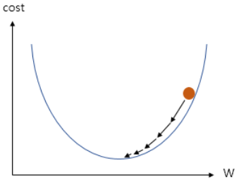
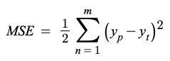
4. 영상인식 기술의 신경망 적용 (학습)
순전파(Forward Propagation)
loss
W1
W2
x
z
y
Y = x * w1 * w2
역전파(Back Propagation)
W1
W2
∂E/∂w2 = ∂E/∂y * ∂y/∂w2
-> ∂E/∂w2 = (y - t) * x * w1
∂E/∂w1 = ∂E/∂y * ∂y/∂w1
-> ∂E/∂w1 = (y - t) * x * w2
x
z
y
Loss를 가중치 w1, w2에 대한 미분을 함

Slide 19
5. 신경망 이미지 분류 실습(학습2)
학습 진행 예시
2
정답 : 10
예측 : 4
W1 : 2
W2 : 2
x
z
y
Input : 1
Loss : 18
- W2 기울기
-> (y-t)*x*w1 = (4 – 10)*1*2 = -12
- W1 기울기
-> (y-t)*x*w2 = (4 – 10)*1*2 = -12
Loss 를 구하는 공식
-> Loss Function
기울기를 기반으로 업데이트 할 방식
-> Optimizer
W를 업데이트 할 정도
-> Learning Rate
* 경사하강법(Optimizer) 적용 시
-> W1 = w1 – lr * -12 = 2 – 0.1*-12 = 2.12
-> W2 = w2 – lr * -12 = 2 – 0.1*-12 = 2.12
Loss : 약 15

Slide 20
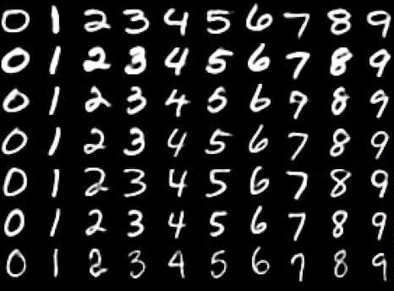
5. 신경망 이미지 분류 실습(MNIST 분류)
FCN(Fully Connected Network)을 이용한 MNIST 필기체 분류
➭ CrossEntropy 머신 러닝에서 ‘분류’ 문제를 푸는데 자주 사용되는 손실 함수. ‘one hot encoding’으로 변환된 값이 사용됨.
ex) 개, 고양이 -> [0, 1], [1, 0]
MNIST 손글씨 데이터 셋
➭ 28x28x1(784)개 데이터를 입력으로 0~9(손글씨) 분류 진행
➭ 분류 문제, CrossEntropy, one hot encoding -> [0, 0, …, 0, 1]

Slide 21

5. 신경망 이미지 분류 실습(MNIST 분류)
FCN(Fully Connected Network) 모델 구성
다층 퍼셉트론 input_size : 784
은닉층(hidden layer) 120, 84
출력층 output_size : 10 <- one hot encoding
예시 이미지

Slide 22
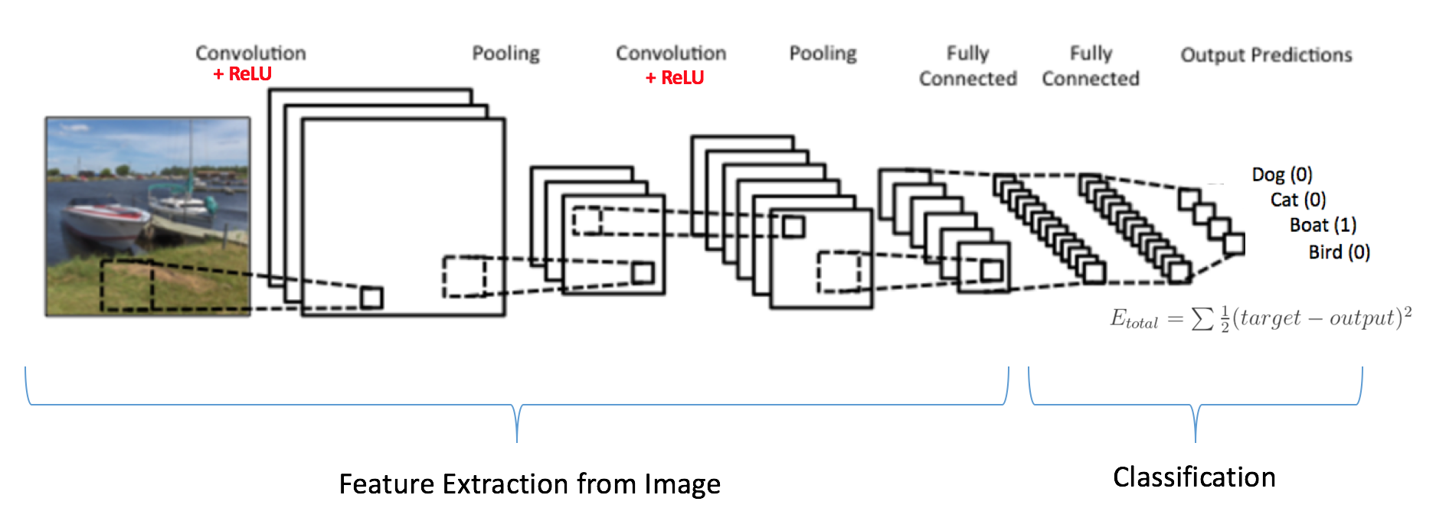
6. 합성곱 신경망 이미지 분류 실습(CNN)
CNN(Convolutional Neural Network)는 이미지와 같은 데이터를 처리하는 데 특화된 딥러닝 모델
Convolution Layer의 필터(kernel)로 합성곱 연산을 수행하여 이미지의 특징을 강조하는 역할. CNN의 핵심

Slide 23
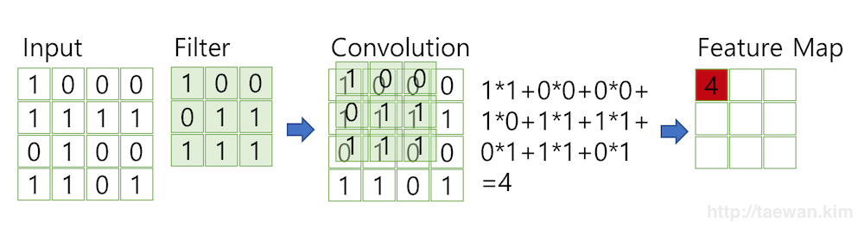
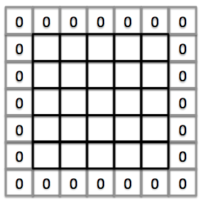
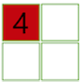
6. 합성곱 신경망 이미지 분류 실습(합성곱 연산)
3x3, 4x4 등의 필터(kernel)가 image의 좌측 상단부터 1(stride) 씩 이동하며 곱셈 및 덧셈 연산
Padding이 없으면 output image size가 줄어듦
Padding

Slide 24
6. 합성곱 신경망 이미지 분류 실습(CNN 모델)
Conv layer output size 공식
- (input_size - Filter_size + 2*Padding) / stride + 1
MaxPooling output size 공식
- (input_size - Filter_size) / stride + 1
* Filter = kernel

Slide 25
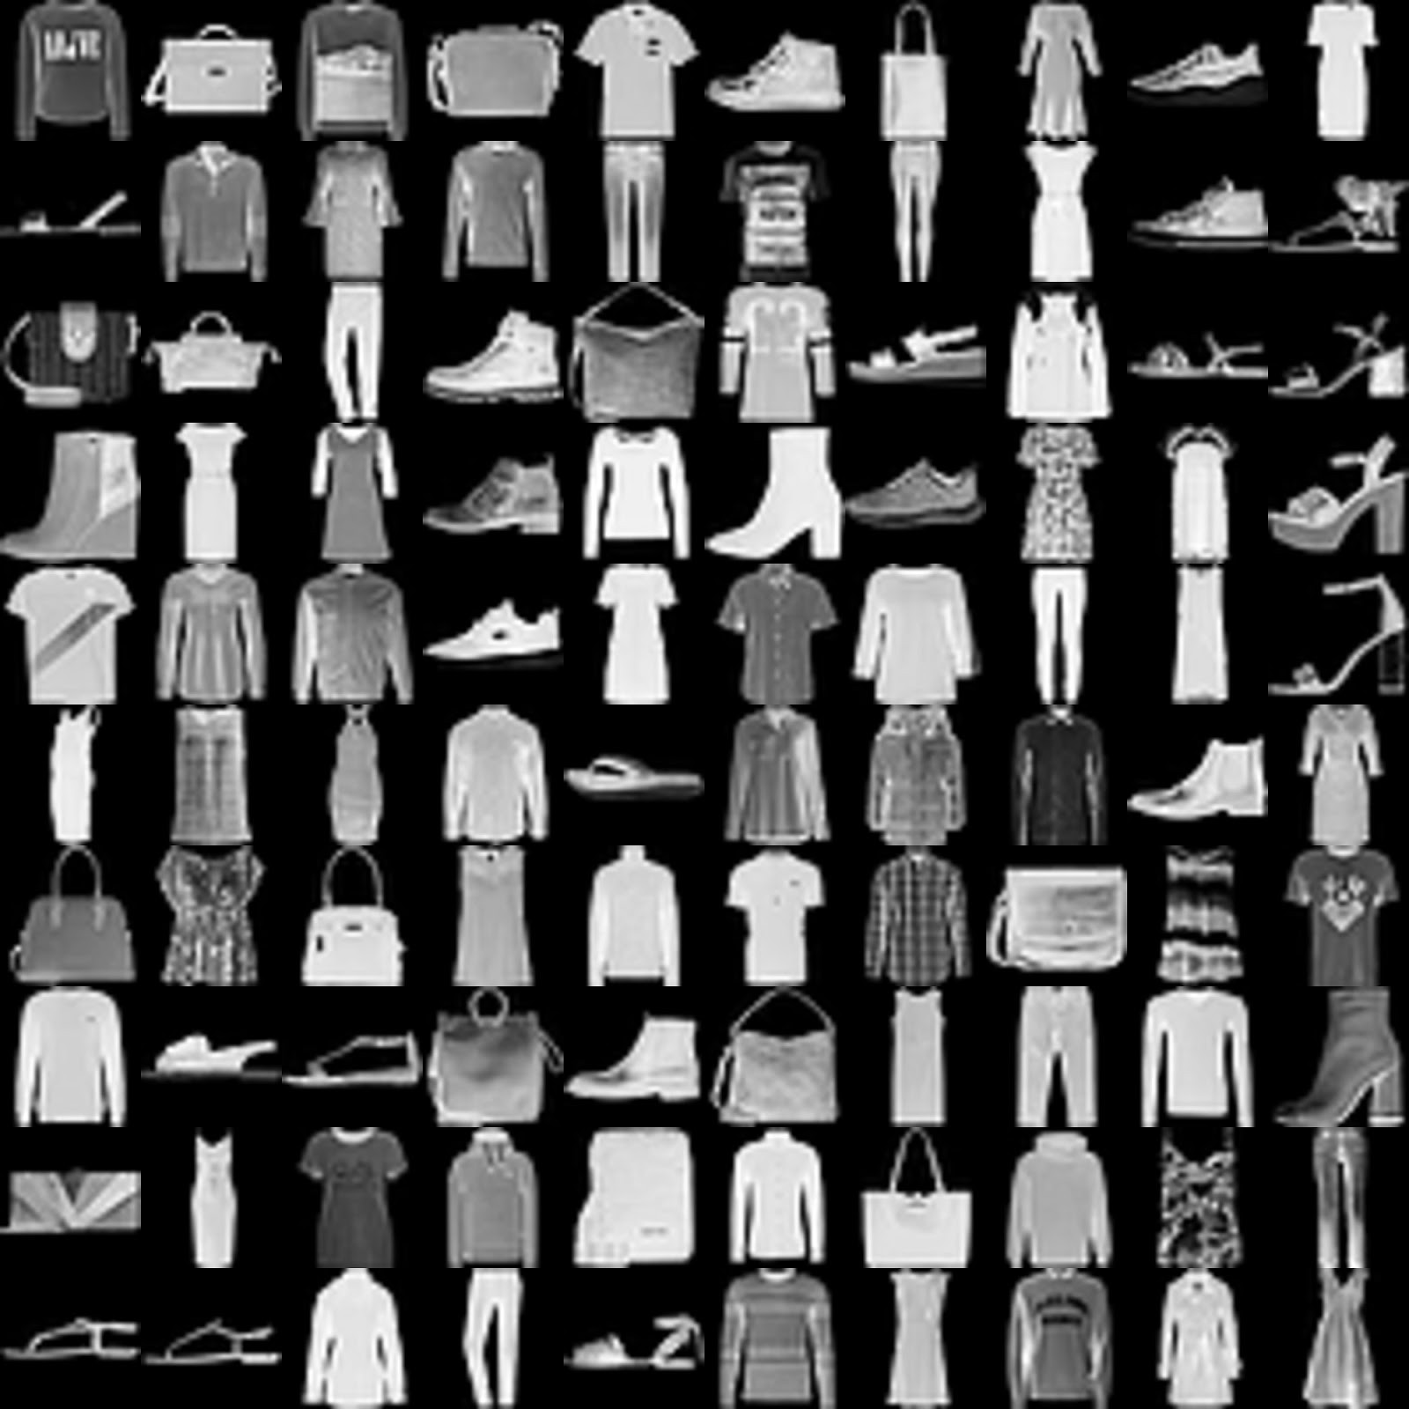
6. 합성곱 신경망 이미지 분류 실습(MNIST_F)
Fashion MNIST 데이터 셋
➭ 28x28x1(784)개 데이터를 입력으로 0~9(의류) 분류 진행
➭ 분류 문제, CrossEntropy, one hot encoding -> [0, 0, …, 0, 1]

Slide 26
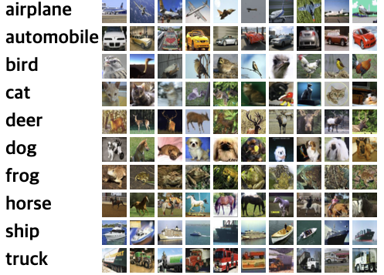
6. 합성곱 신경망 이미지 분류 실습 (Cifar)
32x32 컬러 이미지 데이터 세트
(학습: 50,000, 테스트: 10,000 구성)
비행기, 자동차, 새, 고양이, 사슴, 개, 개구리, 말, 배, 트럭

Slide 27
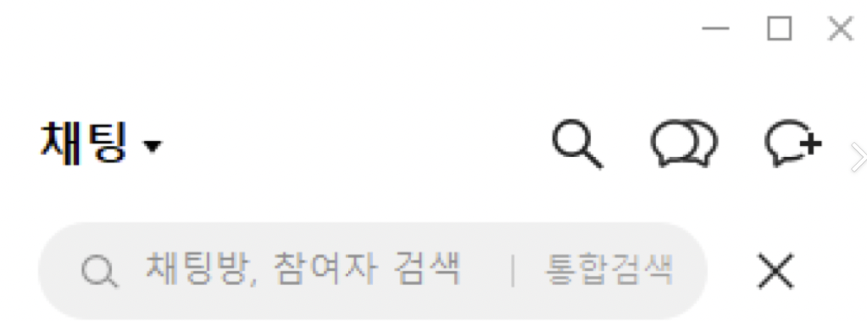
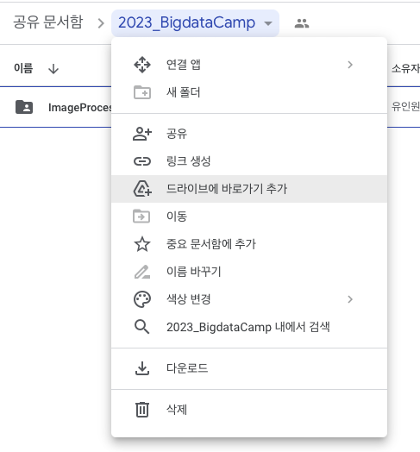
구글 드라이브(실습 코드)
카카오톡 오픈 채팅
카카오톡 오픈채팅 ‘2023빅데이터캠프_이미지’ 검색 후 입장
공지의 공유 드라이브 접속 —> 드라이브에 바로가기 추가

Slide 28
-끝-
수고하셨습니다.

